Slide 1
Nacka
– det aktiva boendet som garanterar personlig service, komfort och trygghet
2014-02-20

Slide 2
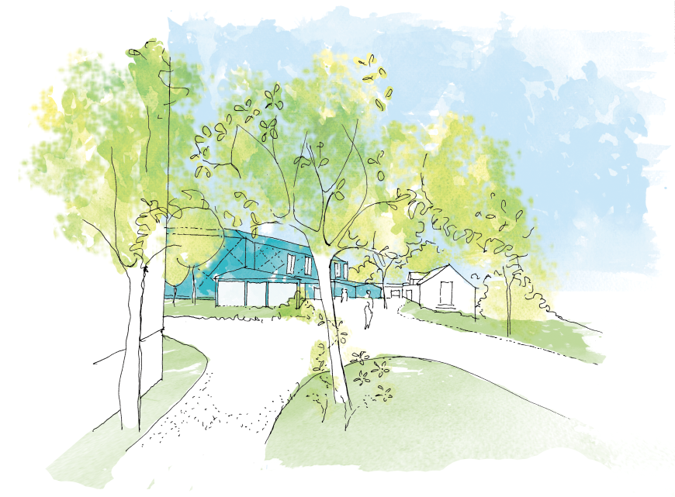

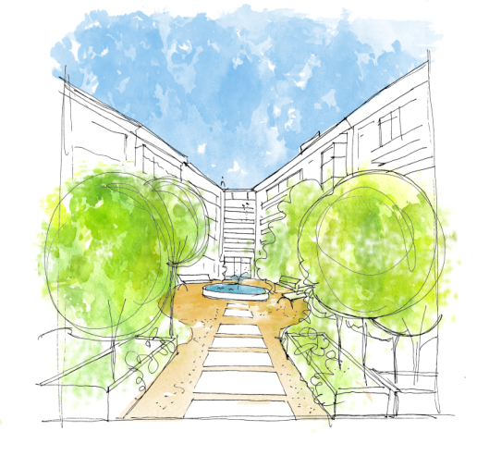

Att bli äldre ska vara fantastiskt.
Inom en snar framtid är två miljoner människor
i Sverige 65 år eller äldre. De flesta av oss kommer knappast att nöja oss med den kvalitet som tidigare generationer av seniorer har accepterat. Vi vill fortsätta leva ett innehållsrikt, stimulerande och tryggt liv när vi blir äldre, på det sätt som vi väljer själva.
Var vill du bo när du är senior?
Hela livet har du efter eget välbefinnande valt boende, kultur- och fritidsaktiviteter och vilka måltider du som individ föredrar – varför skulle din drivkraft att påverka minska under dina år som senior?
Drömmen är väl att kunna ha en minst lika spännande fortsättning på livet, även om vi inte orkar lika mycket som när vi var yngre. Med rätt förutsättningar – i rätt boende – kan vi tillsammans förverkliga den drömmen.
Mats Sundbom
VD, Silver Life
Förord
Landsbygd
Ytterstad
Innerstad

Slide 3
Tre scenarior för privata aktörer
Outsourcing
Oftast genom en LoU-upphandling. Den privata andelen ökar på bekostnad av den offentliga.
Förvärv
Oftast genom att privata aktörer köper/säljer av varandra. De stora privata aktörerna blir ännu större.
Den enda lösningen som faktiskt tillför ett utökat utbud. De privata investeringarna tillför nytänk i lösningar och möter ett ökat och efterfrågat behov.
Nyetablering
Notes:
Förutom boende erbjuds (tillgång till) kvalitativ sjukvård, rehab samt koordinering av externa vårdinsatser.
Aktiviteter och funktioner som främjar intellektuell och fysisk hälsa
Effektiv service med egen pålitlig personal
Möjligheten att spendera viss tid utomlands

Slide 4



”Hemvård eller vårdhem”
Kvar- boende
Ensamhet och otrygghet ger social isolering
Ingen samordnad helhetsvård
Bristfällig rehab efter akut händelse
Hemtjänst med hög personalomsättning
Låg kvalitet på kost
Läkemedelshantering
Teknikutveckling i effektiviseringssyfte
Arbetsmiljö
Högre status
Invand, trygg hemmiljö
Närhet till gamla vänner
Hemtjänst eller RUT-tjänster med hög grad av valfrihet
Lägre samhällskostnad
Vård- boende
Social gemenskap
Omsorg dygnet runt
Hög kvalitet på kost
Helhetsvård med vårdpersonal tillgänglig i boendet
Hög medicinsk säkerhetsnivå
Trygghet
Teknikutveckling i trygghetssyfte
Arbetsmiljö
Flytten kan bli ett trauma
Institutionskänsla
Ej välkomnande miljö för anhöriga
Svårare att få besök av gamla vänner
Svårt att få nya vänner p.g.a. miljön
Bristande hemmakänsla
Högre samhällskostnad

Slide 5
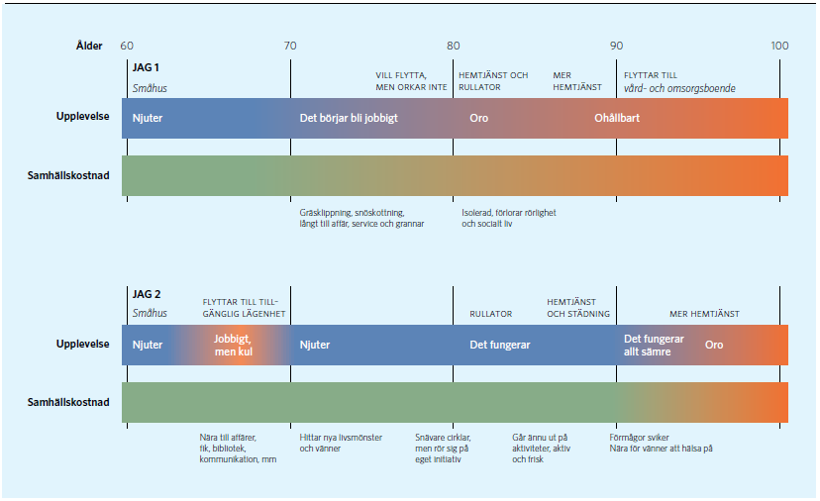
Femti funderingar om äldres boende rapport från Sveriges Kommuner och Landsting.

Slide 6
Detta är Silver Life Bostad
Boende hyr eller köper lägenhet i Silver Life-boende.
Service- Omsorg och Komforttjänster.
Tillgång till vård för boende.
Hemtjänst vid biståndsbeslut.
Vid biståndsbeslut flyttar den boende in i vård- och omsorgsboende, men bor fortfarande kvar i Silver Life-miljön.

Slide 7
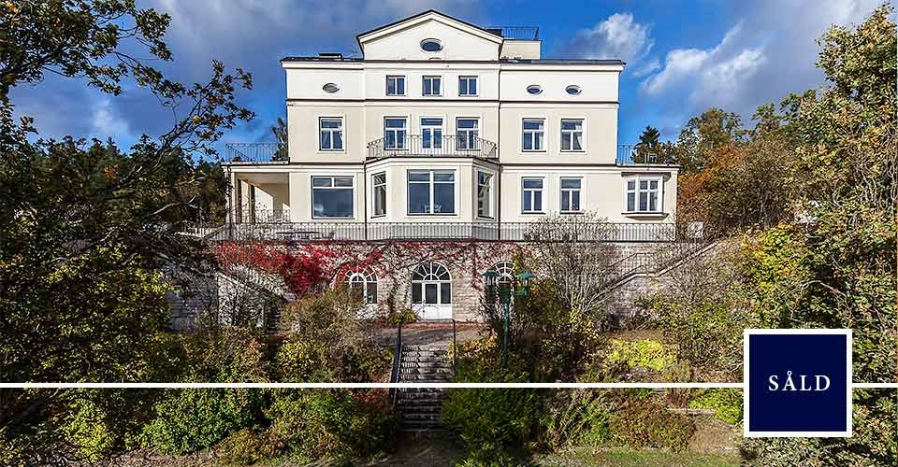
Notes:
Var vill du bo? Att byta bostad är bland våra största beslut och de måste bli bra. Därför måste ett boende ses ur ett sammanhang och vad det sammanhanget erbjuder för möjligheter som passar just mig. Det är viktigt att inte flytta från något utan till något.

Slide 8
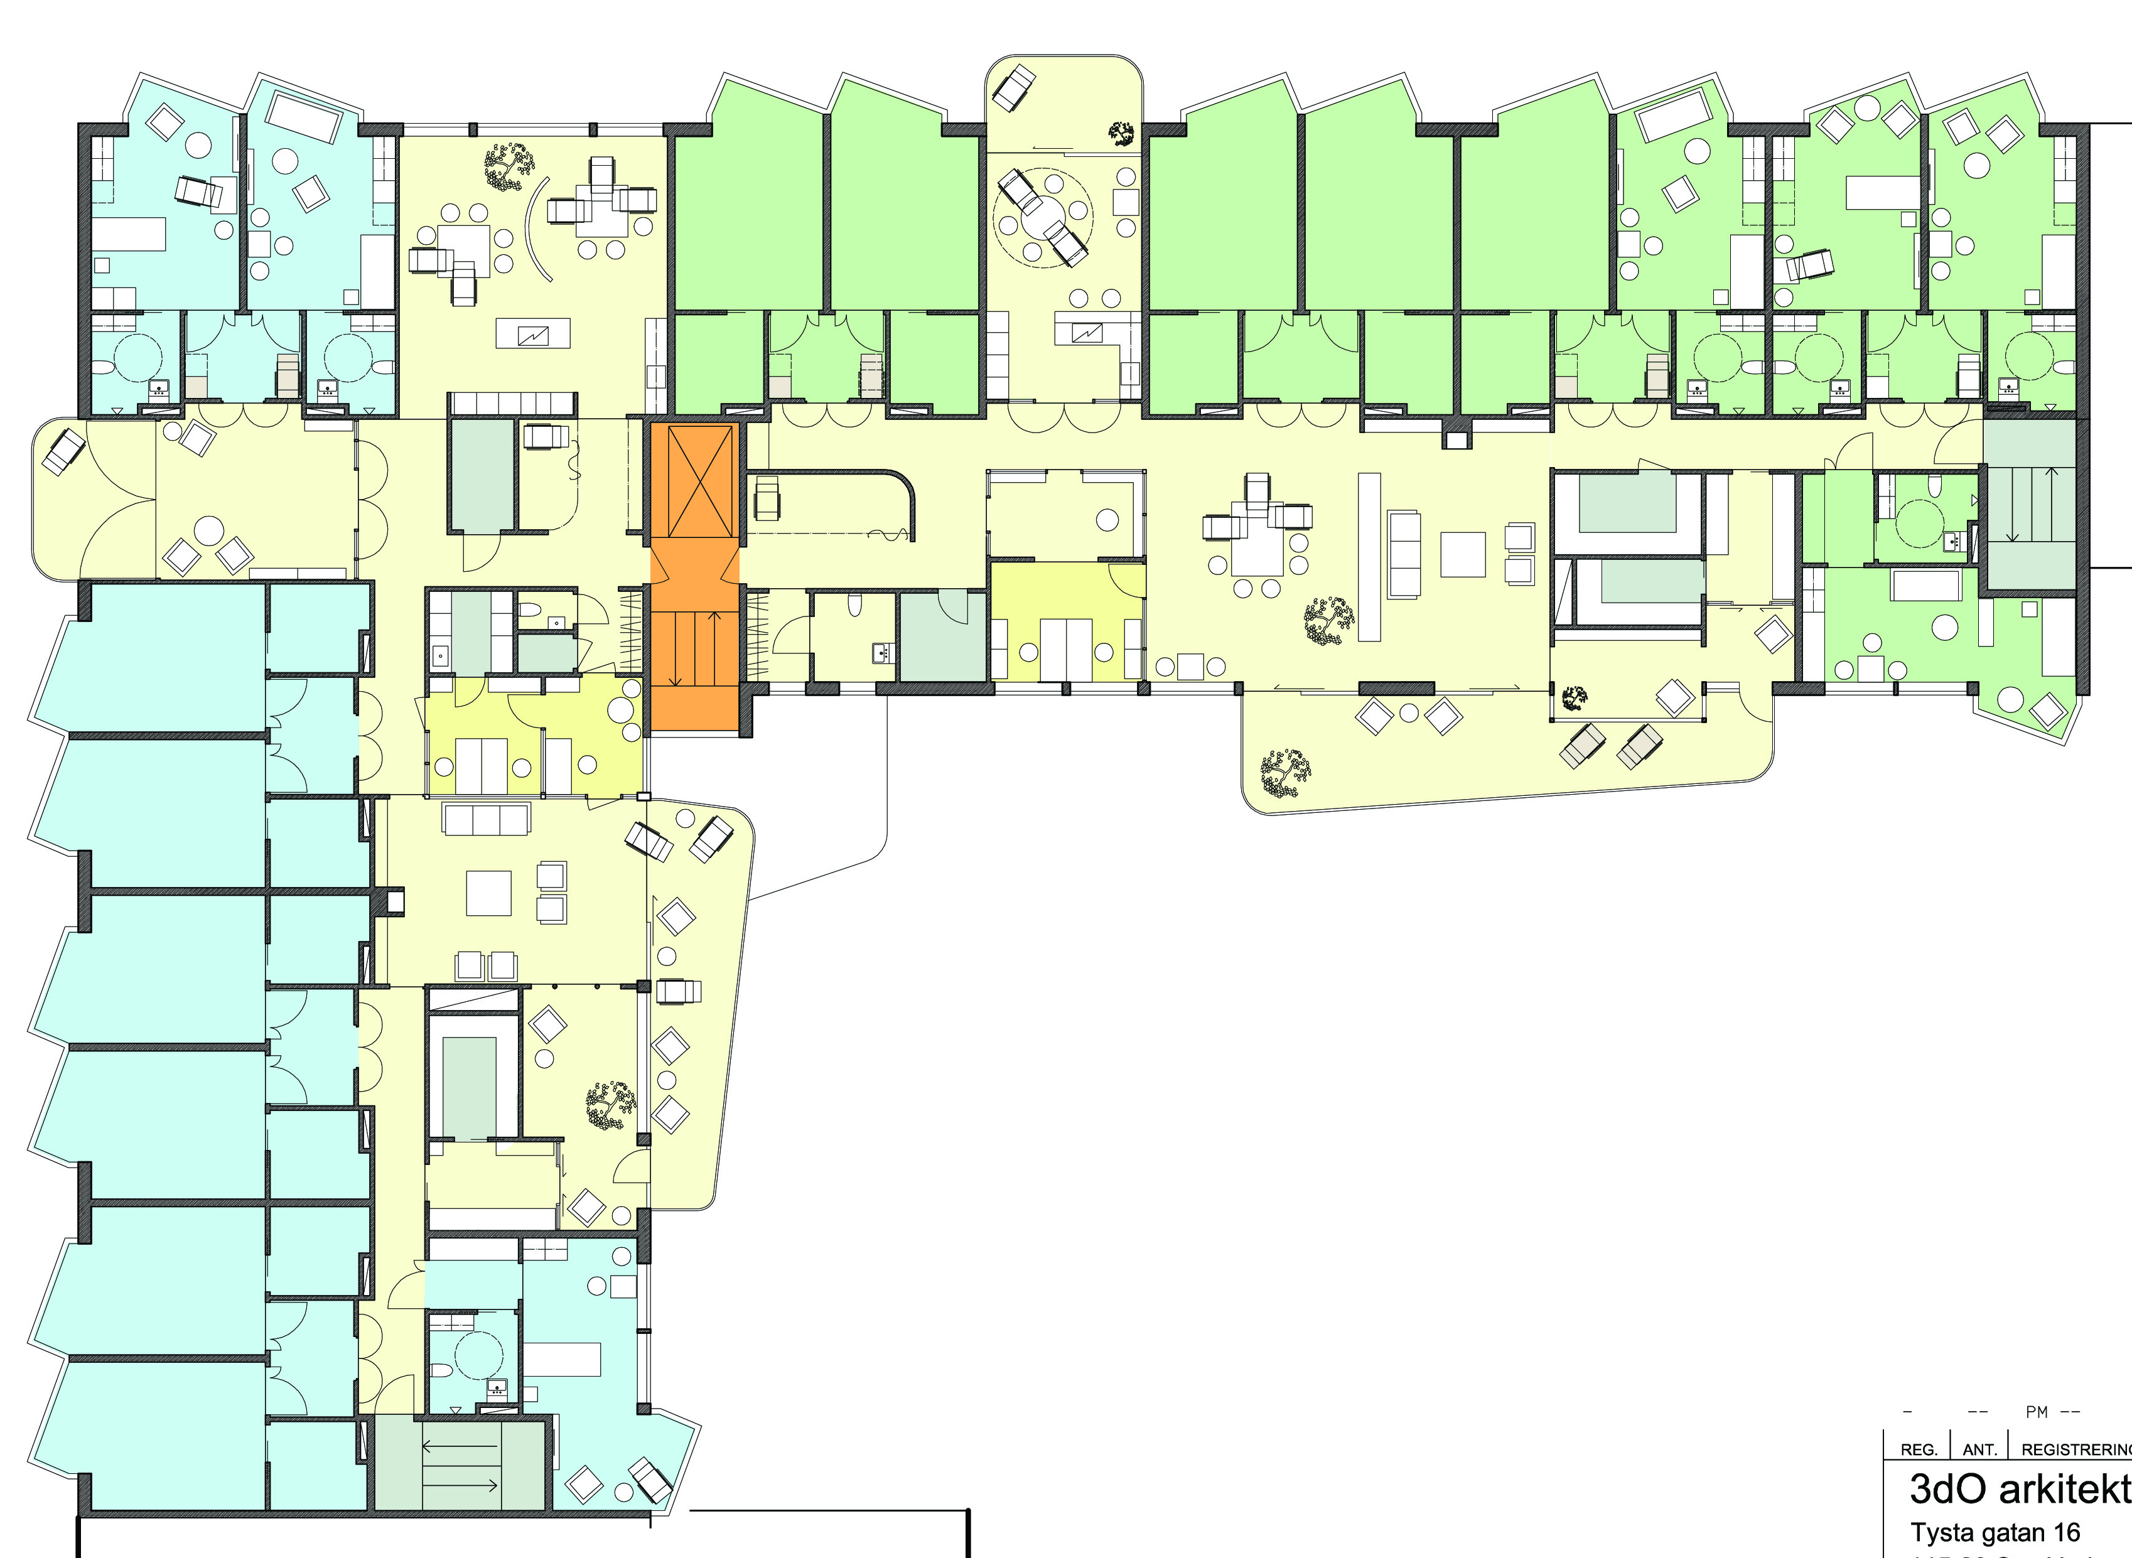
PROGRAMSKISS AVDELNING
AVD 1
Utredningar
AVD 2
Gemensamma utrymmen
Bostäder
Bostäder
3dO arkitekter ab

Slide 9
Detta är Silver Life Omtanke
Go Go
Slow Go
No Go
Baspaket
Servicetjänster
Omsorgstjänster
Komforttjänster
Hemtjänst
Ledsagning
Korttidsboende
Ledarledda aktiviteter
Dagverksamhet
Vårdkoordination
Vårdboende
Ledarledda aktiviteter
Geriatrisk kompetens
Silver Life FoU
Inflyttning – Servicefokus
Behov av stöd ökar – Omsorgsfokus
Behov av vård – Omvårdnadsfokus

Slide 10
Silver Life Service
Bemannat servicecenter dagtid
Seniorförmedling
Semesterservice
Internetcafé
Nyckelförvaring
Enklare postservice
Bokning av taxi, biljetter m.m.
Bokning av service- omsorg och komforttjänster
Middag i vår restaurang
Drink varje fredag kväll
Årlig hälsoundersökning
Stöd vid kontakt med biståndshandläggare
Fri användning av gym och bastu
Fri tillgång till övriga gemensamma lokaler och aktiviteter
Triple play (wifi, tv och telefon)
Go Go
Baspaket
Ingår i basavgift

Slide 11
Silver Life Service
Go Go
Städning/Flyttstäd
Fönsterputs
Tvätt i bostaden/ föreningen
Strykning
Matlagning i bostaden
IT-service
Händige Kim
Servicetjänster
Alternativ 1: Hushållsnära tjänster
Alternativ 2: Hemtjänst efter biståndsbeslut

Slide 12
Silver Life Service
Go Go
Trygghetslarm
Tillsyn; dag, kväll, natt
Personlig omvårdnad
Promenader
Måltidsstöd
Ledsagning
Omsorgstjänster
Alternativ 1: Hushållsnära tjänster
Alternativ 2: Hemtjänst efter biståndsbeslut

Slide 13
Silver Life Service
Go Go
Ledarledda aktiviteter
Personlig tränare
Hälsoanalys
Massage
SPA-behandlingar
Catering
Kemtvätt
Biltvätt
Däckbyte m.m.
Flytthjälp
Komfort-tjänster
Köps ur en prissatt meny med möjlighet till volymrabatt

Slide 14
Silver Life Omsorg
Go Go
Slow Go
Tillsammans med våra boende sätter vi varje halvår ihop ett aktivitetsprogram med en kombination av fysiska och intellektuella aktiviteter med hög grad av socialt umgänge.
Anordnas i regi av de boende
Gemensamma aktiviteter

Slide 15
Silver Life Omsorg
Slow Go
Silver Life AB har egen hemtjänstfunktion
som de boende kan välja efter att ha fått
biståndsbeslut av kommunen.
Städning
Fönsterputs
Tvätt
Strykning
Hemtjänst
Matlagning
IT-service
Händige Kim
Gardinservice

Slide 16
Silver Life Omsorg
Slow Go
Omsorgstjänster
Trygghetslarm
Tillsyn, dag, kväll och/eller natt
Personlig omvårdnad, tillfällig eller som basinstaser som över tid oftast utökas.
Promenader
Måltidsstöd
Ledsagning
Hemtjänst

Slide 17
Silver Life Omsorg
Slow Go
Silver Life AB erbjuder ledsagning enligt SoL* i syfte att bistå de boende med möjligheter att besöka nära och kära samt i syfte att ta sig till och från aktiviteter utanför boendet.
Beviljas som enskild insats av kommunen.
Kan ingå i hemtjänst-beslut.
Ledsagning
* Socialtjänstlagen

Slide 18
Silver Life Omsorg
Slow Go
Silver Life AB erbjuder sina boende korttidsboende enligt SoL, som ”mellanboende” efter sjukhusvistelse, eller om anhöriga som tar stort ansvar i omsorgen behöver avlastning.
Logistik utanför Silver Life genom stöd från hemtjänstgruppen
Anhörigstöd
Samverkansplan
Korttidsboende
Beviljas som enskild insats av kommunen
* Socialtjänstlagen

Slide 19
Silver Life Omvårdnad
No Go
Vid biståndsbeslut flyttar våra boende över till Silver Life vård- och omsorgsboende, där äldreomsorgen är fokuserad på demens, men även anpassad efter de boendes diagnos.
Vi arbetar med ett salutogent fokus.
Vård- och omsorgsboende

Slide 20
Flytten från egen lägenhet till äldreboende ger känsla av sammanhang
Den äldre
har valt konceptet från början
känner väl till äldreboendet
har besökt vänner där
har träffat personal
har redan träffat och umgåtts med personer som bor på äldreboendet vid gemensamma aktiviteter, i restaurangen, i trädgården mm.
bor fortfarande kvar i närheten av grannar/vänner
får ökad omsorg och ökad trygghet

Slide 21
Silver Life Omvårdnad
No Go
Silver Life bistår med koordination mellan landsting och kommun när våra boende kommer tillbaks efter sjukhusvård. Detta i syfte att underlätta kommunikation samt rehabilitering.
Vård-koordination

Slide 22
Silver Life Omvårdnad
No Go
Ur hälsoanalyser samt läkarundersökningar identifierar vi ett antal aktiviteter som kan bidra positivt för samtliga boende. Tillsammans med övriga aktiviteter som framgår av genomförande-plan bygger detta grunden för de ledarledda aktiviteterna.
Ledarledda aktiviteter

Slide 23
Silver Life Omvårdnad
No Go
Silver Life erbjuder dagverksamhet enligt SoL i syfte att ge vård och omsorg till personer med demenssjukdom och att samtidigt erbjuda närstående och ibland även personal i hemtjänsten en tillfällig avlösning.
Dagverksamhet vänder sig såväl till äldre som yngre med demenssjukdom.
Dagverksamhet
Beviljas som enskild insats av kommunen

Slide 24
Silver Life Omvårdnad
No Go
I nära samarbete med ”Geriatrik AB” garanterar Silver Life en kontinuerlig kompetenshöjning av såväl medarbetare som verksamhetsinnehåll.
Genom samma samarbete bidrar Silver Life till ökad forskning inom området geriatrik, d.v.s. kunskap om åldrandets sjukdomar.
Geriatrisk kompetens
Silver Life FoU

Slide 25
Etableringsplan
Mark- anvisning
Förstudie
Kompetens
Studie- besök
Erbjudande
Planerad inflyttning
Projektering
Marknad och demografi
Vård och omsorg
Sverige och utlandet
Byggnation
2008
2009
2010
2011
2012
2013-2014
2016/2017

Slide 26
Silver Life’s Advisory Group
Gunnar Akner
Lisbeth Hagman
Elvie Isaksson
Mats Sundbom
Professor i geriatrik vid Örebro universitet och läkare
Leg. sjuksköterska inom medicin och geriatrik, universitetsutbildad inom organisation och ledarskap och är också certifierad tillväxtledare.
Leg. sjuksköterska som var med och byggde upp Löjtnantsgården i Stockholm..
Ami Katz
Ann Lindgren
Torbjörn Rönnberg
Arkitekt som tidigare bland annat har arbetat med Pauvres Honteux och BB Sophia.
Journalist och författare till ”Handbok för resten av ditt liv”. Tidigare VD för Pensionsforum.
Byggherre som specialiserar sig mot renovering av kulturmärkta fastigheter.

Slide 27



Magnora AB Familje- och stiftelseägd majoritetsägare av Silver Life
Magnoras affärsidé:
Att vara långsiktig ägare till kunskapsföretag som skapar värde åt alla intressenter.
2013
Omsättning: cirka 1,4 mdr kr
Anställda: cirka 1200
Grundades 1970
Sveriges största kommunikationsföretag
Verksamma inom områdena finansiell kommunikation, företagskommunikation och public affairs
Cirka 350 medarbetare
Kontor i 25 länder
Grundades 1989
Ledande konsultföretag inom marknads- och samhällsinformation
Information och rådgivning baserat på kvalificerade intervju-undersökningar
Kunder bland privata företag, offentliga aktörer och intresseorganisationer m. fl.
Grundades 1999
Ett av Sveriges ledande friskoleföretag
37 skolor i Sverige
Unik pedagogisk modell
Driver tre skolor i Storbritannien sedan 2011
Skola i USA sedan 2011 och i Indien från 2013
www.kreabgavinanderson.com
www.demoskop.se
www.kunskapsskolan.se
www.kunskapsskolan.com

Slide 28

Floragatan 13
114 75 Stockholm
Tel: 08-5064 5200
info@silverlife.se
www.silverlife.se

